Slide 1
计算机组成原理
韩继辉
计算机楼308
15637173979
Notes:
考核方式、参考书介绍
信息化世界→计算机→硬件、操作系统、软件→手机电脑硬件信息→CPU、内存、硬盘、主板→硬件如何识别数据（二进制）→引脚传送电信号、硬件之间通过印刷电路板（主板）传送数据、每个二进制数位称为1bit
问题：1.数字、文字、图像如何表示？2.CPU如何对这些数据进行处理（运算）？3.如何存储这些数据？4.如何从内存中取出所需数据？5.CPU如何识别和执行程序？

Slide 2
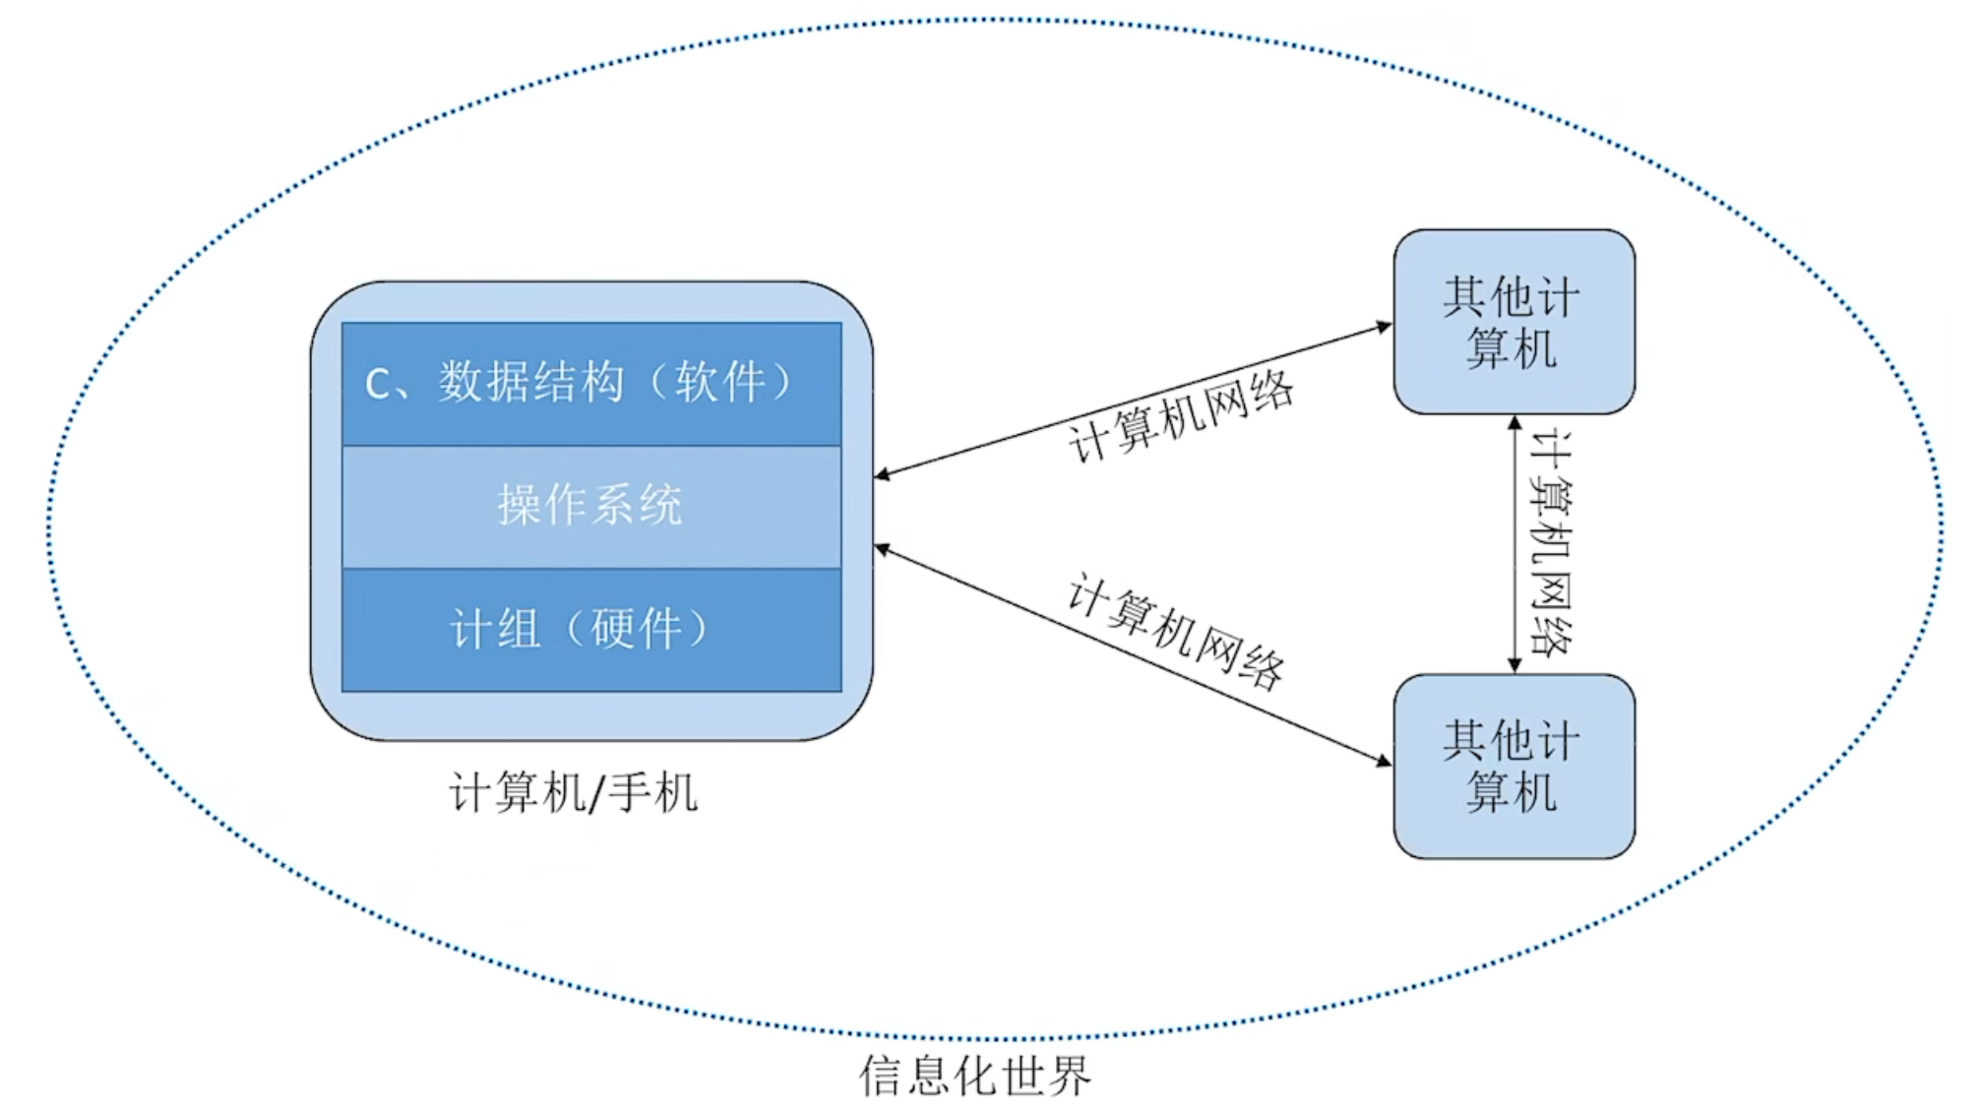

Slide 3
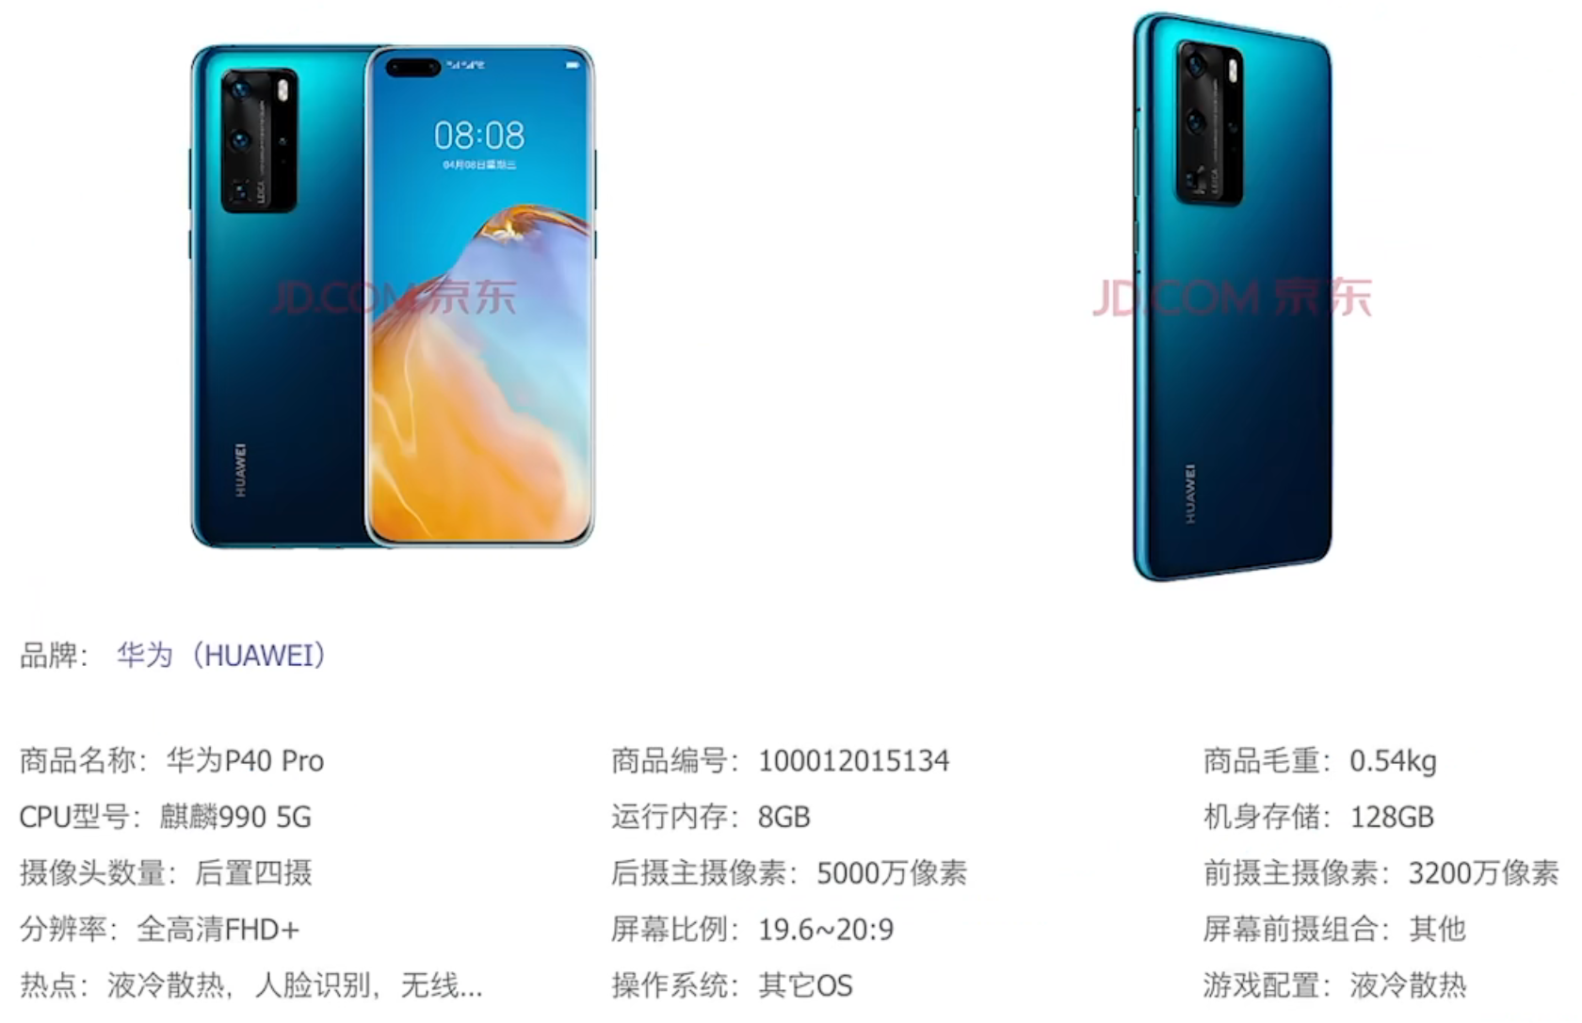
大家熟悉的硬件

Slide 4
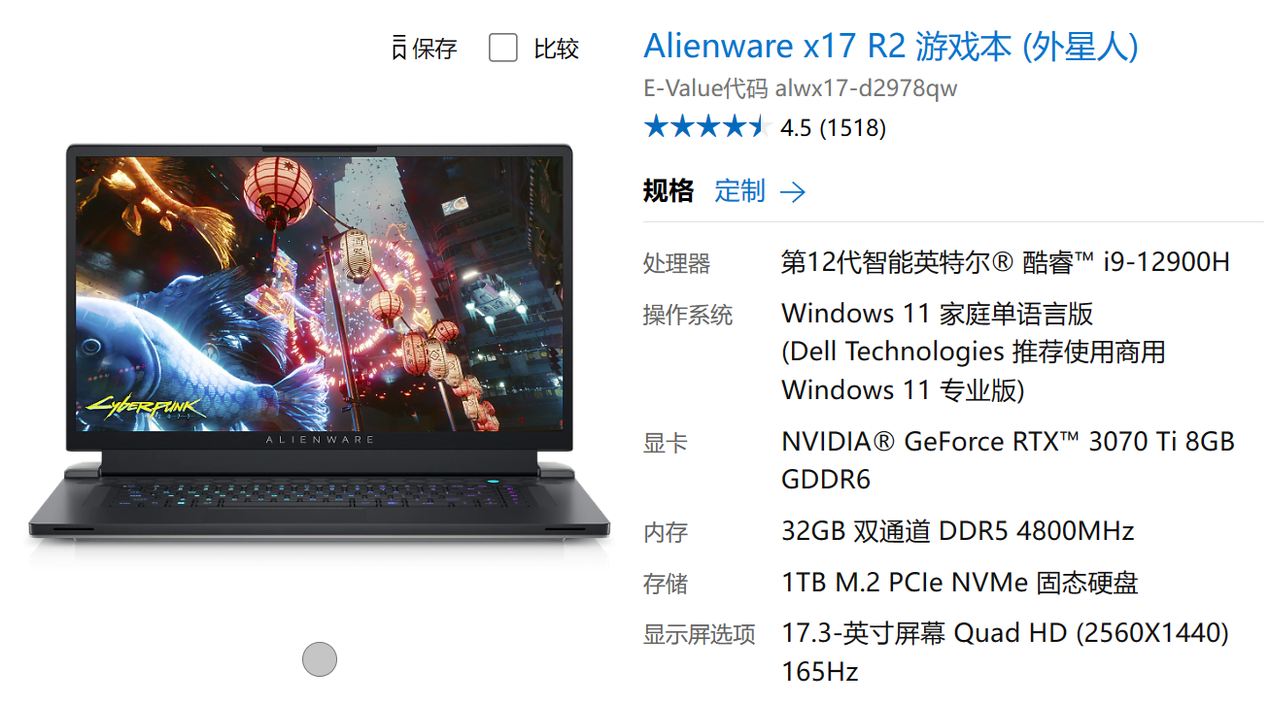
大家熟悉的硬件

Slide 5
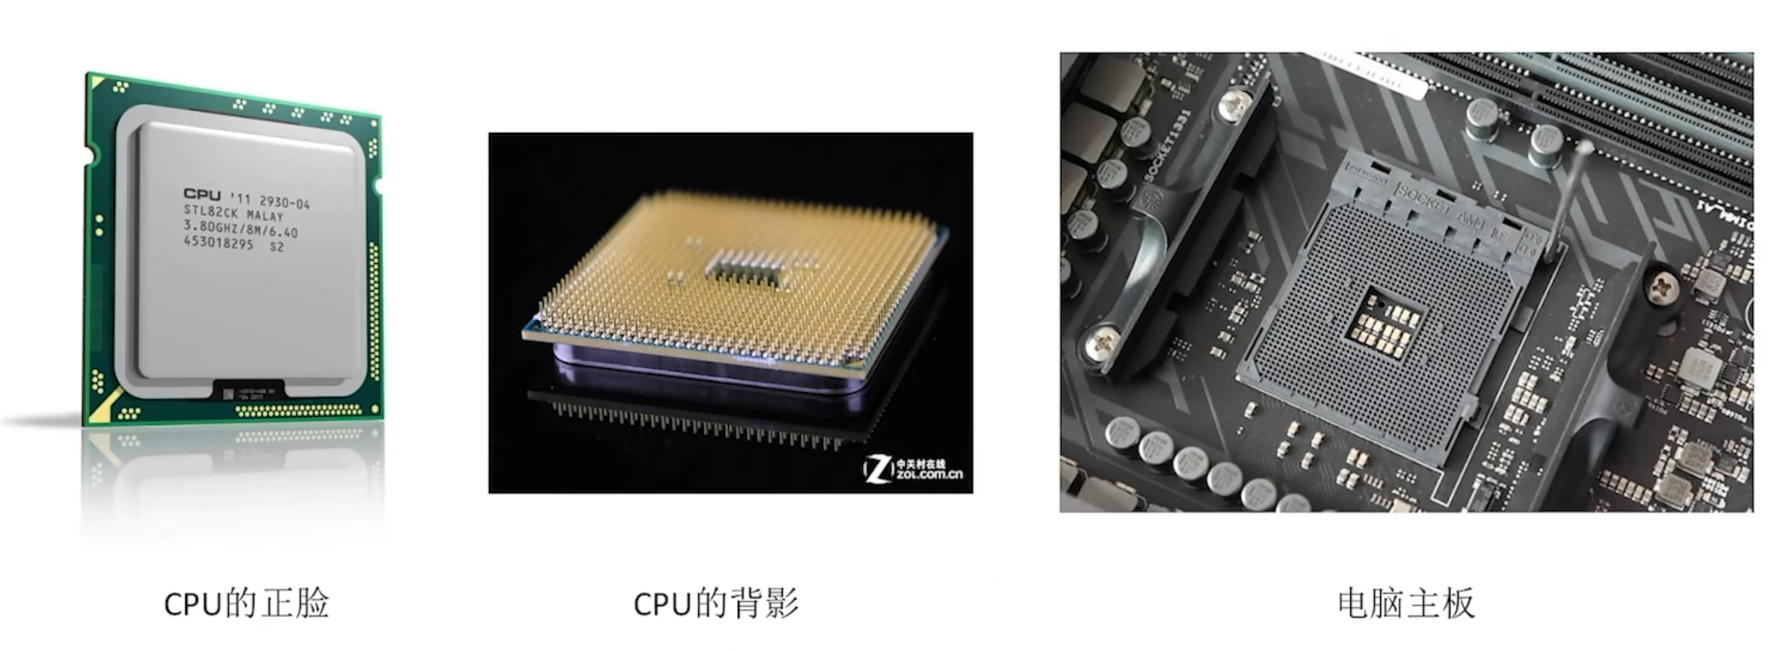
大家熟悉的硬件

Slide 6
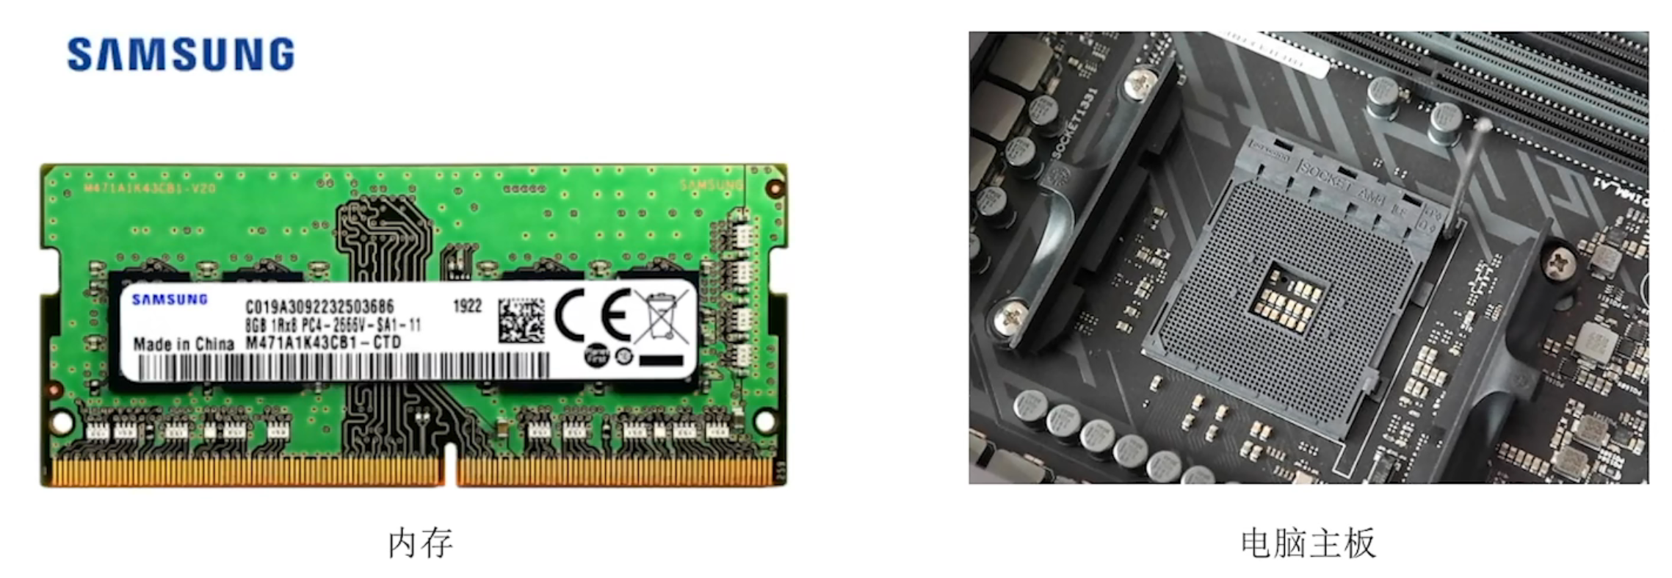
大家熟悉的硬件

Slide 7
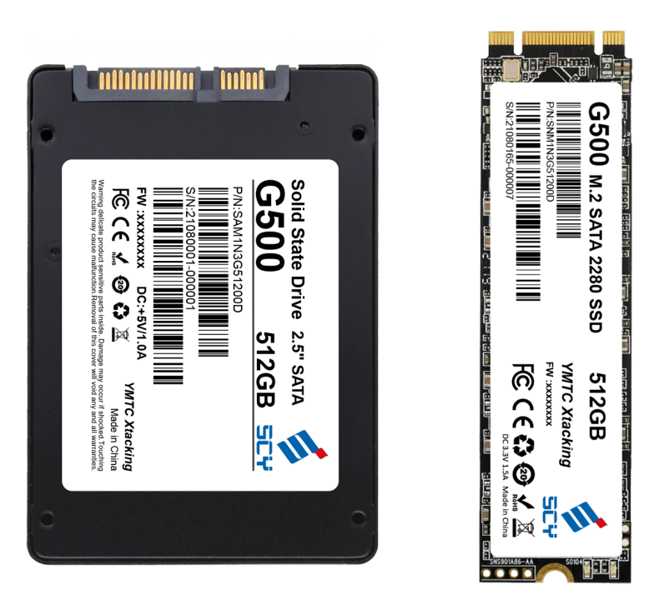
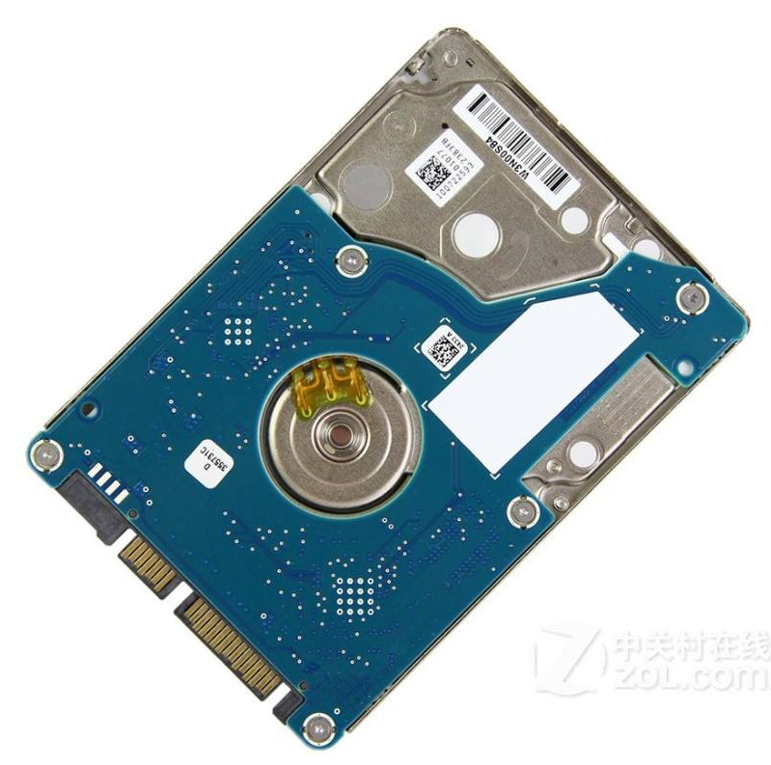
大家熟悉的硬件

Slide 8
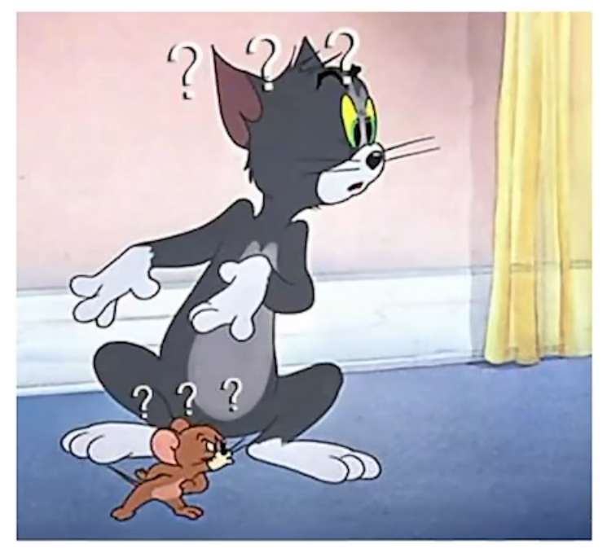

计算机硬件能识别的数据
计算机硬件唯一能识别的数据 二进制0/1
用高低电平分别表示0/1
Notes:
TTL晶体管晶体管逻辑电平，高于2.4为1，低于0.4为0

Slide 9
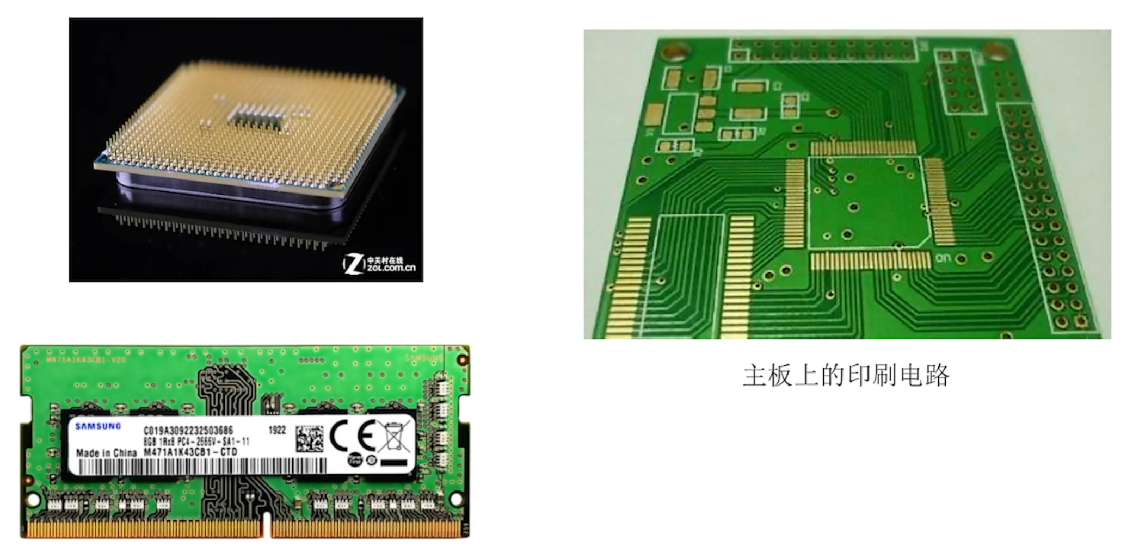
二进制数据的传输
Notes:
通过很多条电路，可以传递多个二进制数位，每个二进制数位称为1bit

Slide 10

???
数字、文字、图像如何用二进制表示？
CPU如何对二进制数进行加减乘除？
如何存储这些二进制数据？
如何从内存中取出想要的数据？
CPU如何识别和执行程序？
……

Slide 11
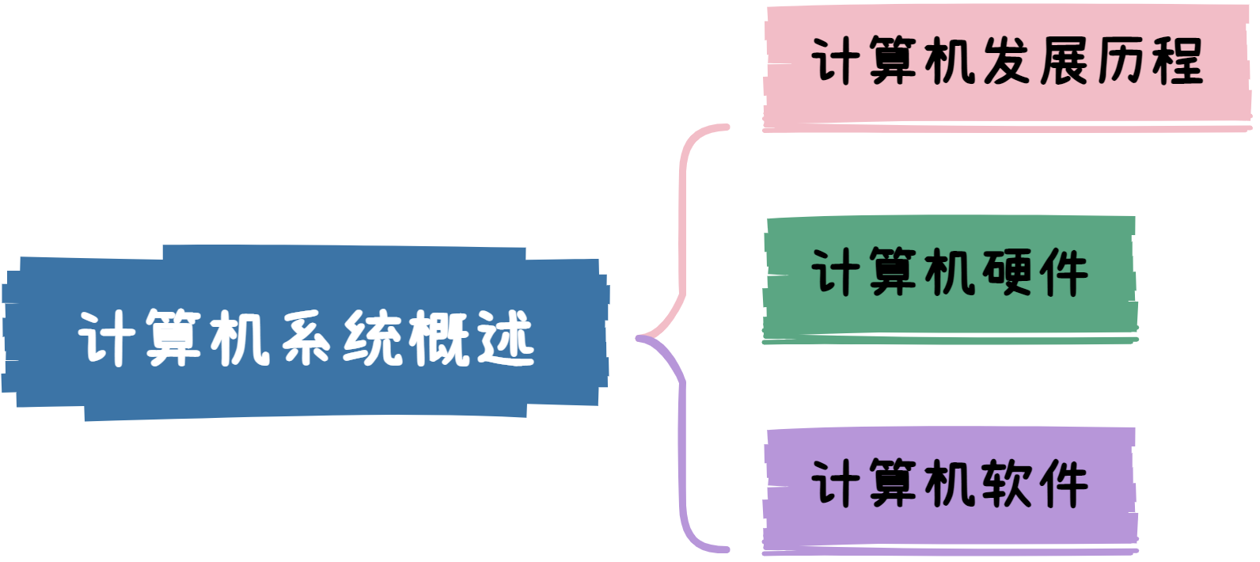
本章总览

Slide 12

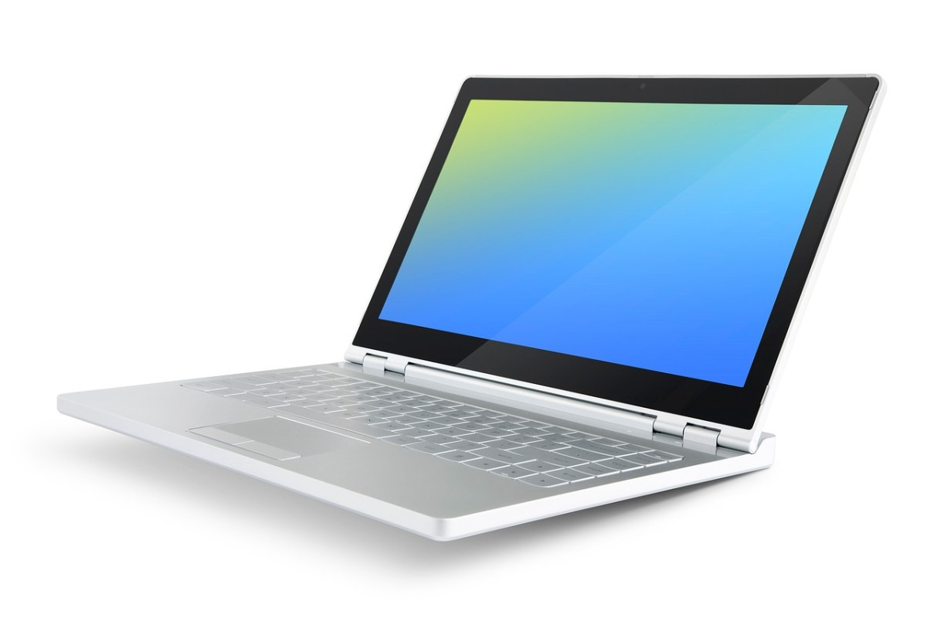
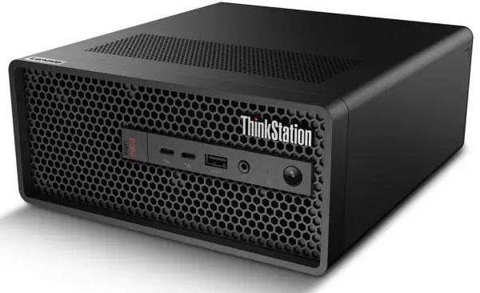
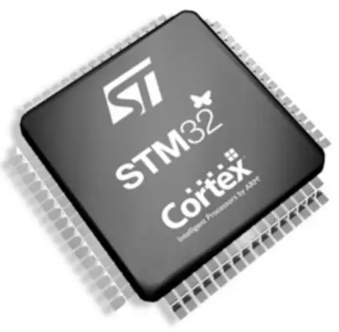
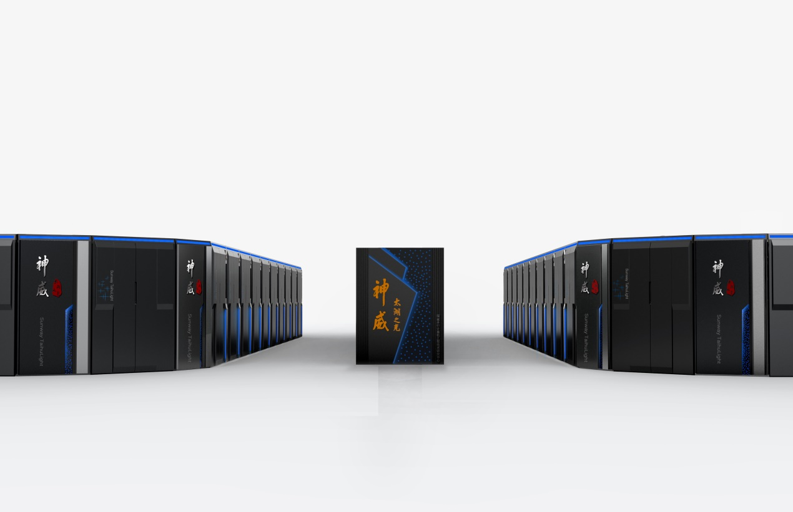
计算机的分类
单片机
微型机
工作站
服务器
超级计算机
Notes:
模拟计算机、数字计算机(分为专用和通用两类，通用计算机又分为单片机、微型机PC、工作站、服务器、超级计算机）
由上往下：体积、功耗、性能、数据存储量、指令系统、价格越来越高

Slide 13
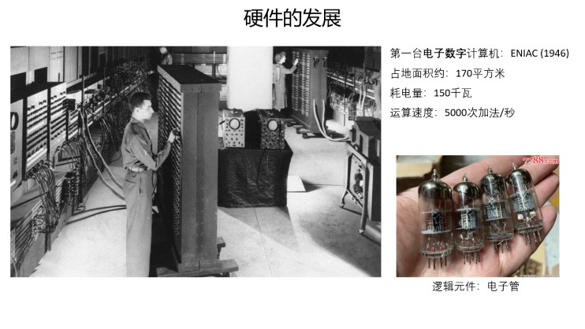
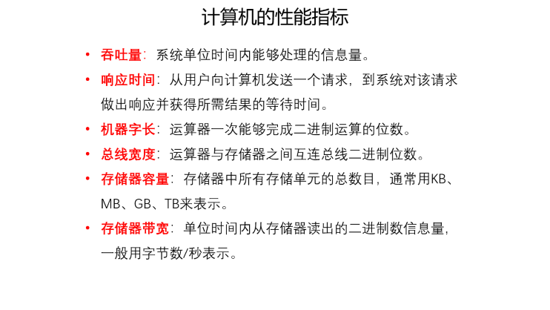
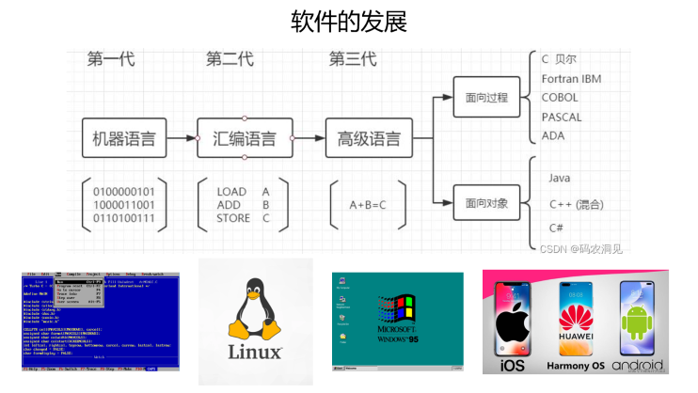
计算机的发展历程
Notes:
计算机系统=硬件+软件
硬件：计算机的实体，如主机、外设等，决定计算机性能的天花板和瓶颈
软件：各类程序

Slide 14
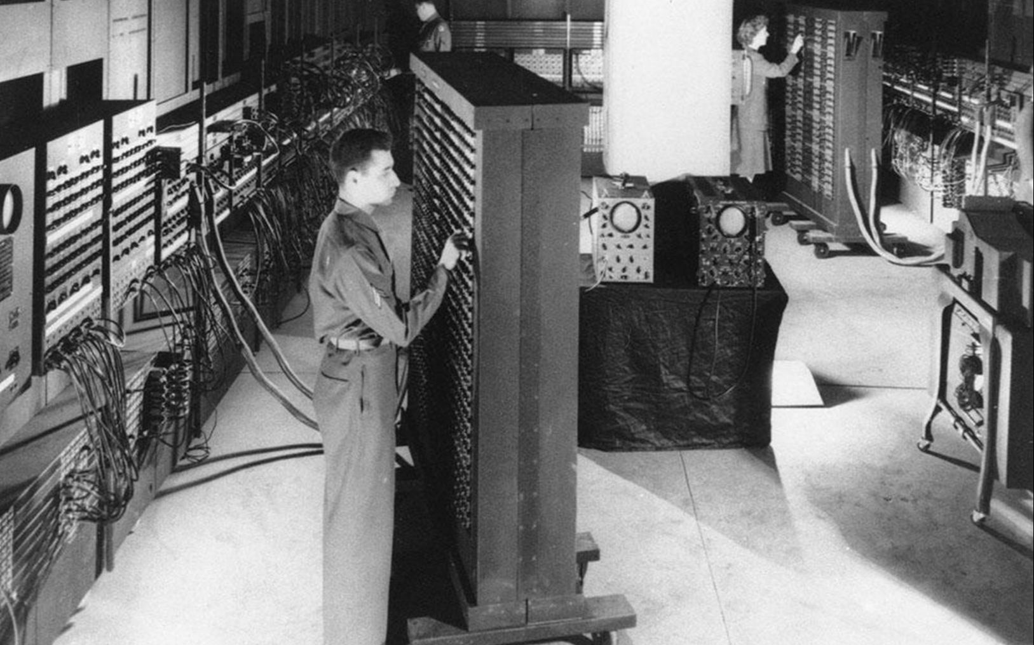
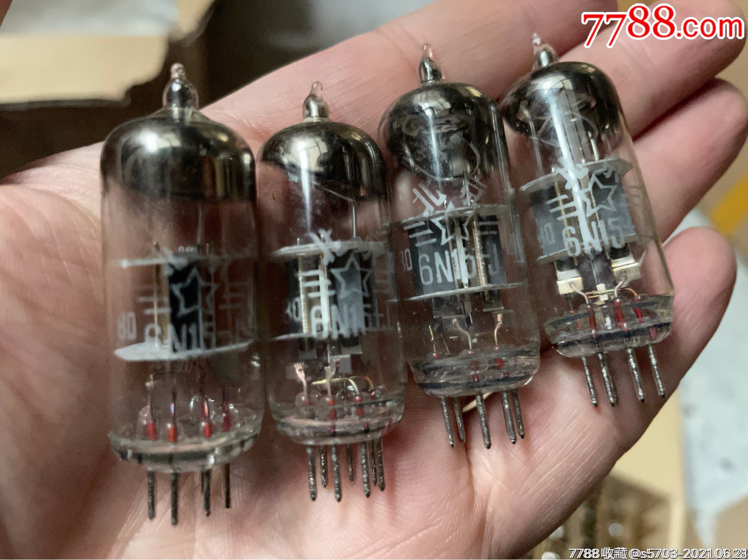
硬件的发展
第一台电子数字计算机：ENIAC (1946)
占地面积约：170平方米
耗电量：150千瓦
运算速度：5000次加法/秒
逻辑元件：电子管
Notes:
二战末期，美国国防弹道研究实验室开发新武器计算射程和弹道轨迹，顾问冯诺依曼（1945年，EDVAC）
1.8万个电子管→体积大、耗电量大、可靠性差，需要手工拨动开关和拔插电缆编制程序，使用极不方便
1955年退役，陈列于美国国立博物馆

Slide 15
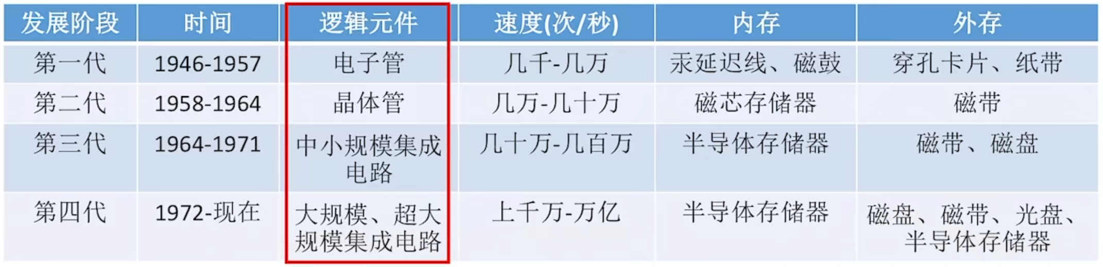
硬件的发展
第一代：电子管时代
体积超大、耗电量超大
使用机器语言编程
逻辑元件：电子管

Slide 16
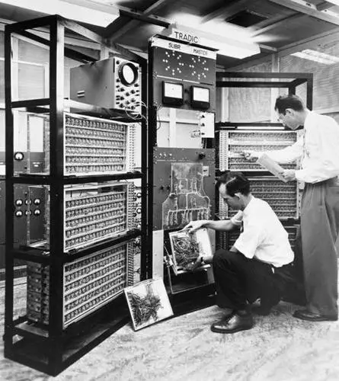
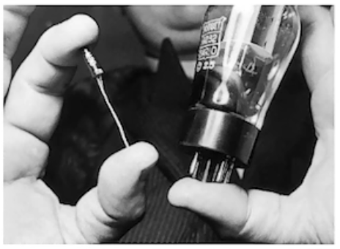
硬件的发展
第二代：晶体管时代
体积、功耗降低
出现面向过程的编程语言：FORTRAN
有了操作系统雏形
晶体管 vs 电子管
晶体管计算机
Notes:
贝尔实验室发明晶体管、其体积小、功耗低
几十万晶体管焊接→不可靠→中小规模集成电路

Slide 17
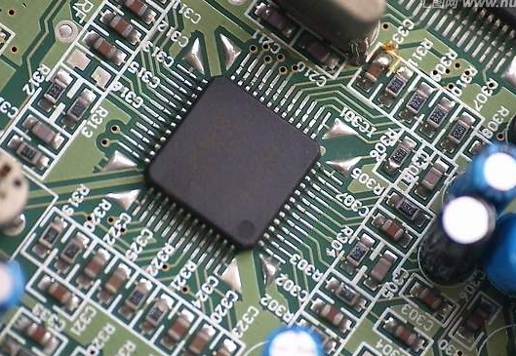
硬件的发展
第三代：中小规模集成电路时代
计算机主要用于科学计算等专业用途
高级语言迅速发展
开始有了分时操作系统
将元件集成在硅基片上
Notes:
随着微电子学的深入研究，特别是光刻技术和设备的成熟，计算机发展进入了集成电路时代

Slide 18
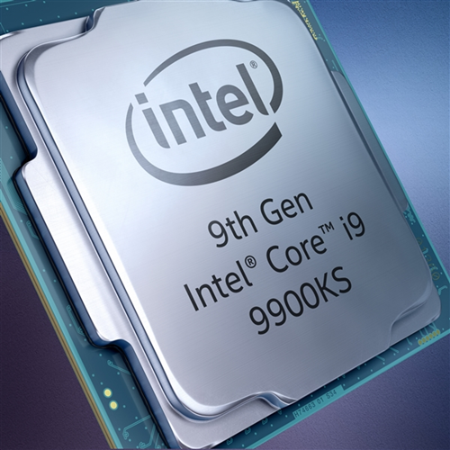
硬件的发展
第四代：大规模、超大规模集成电路时代
开始出现“微处理器”、微型计算机
个人计算机（PC）迅速发展
操作系统：Windows、MacOS、Linux…
Notes:
微处理器→英特尔CPU发展

Slide 19
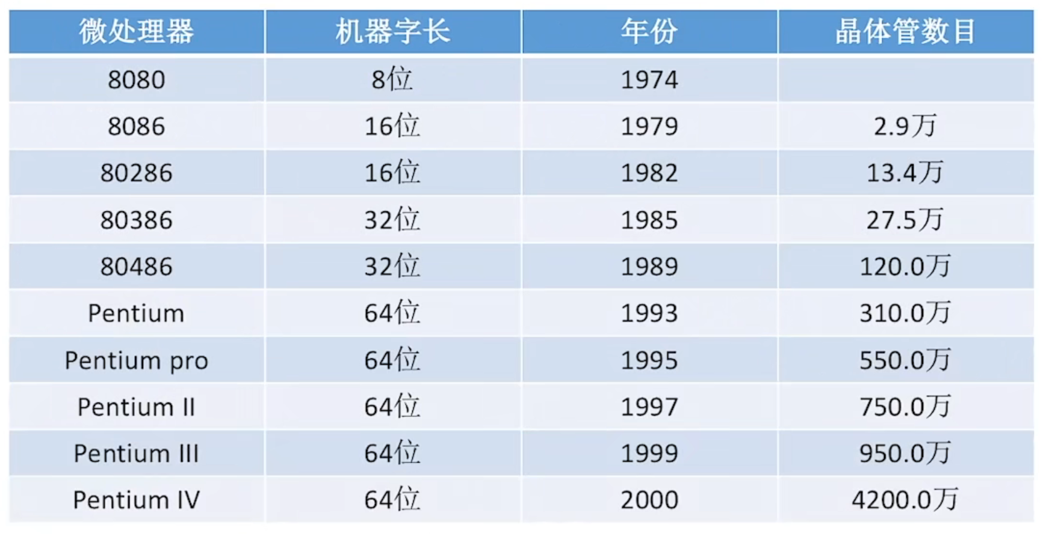
微处理器的发展
微型计算机的发展以微处理器技术为标志
Notes:
2300个晶体管数目
机器字长：计算机一次整数运算所能处理的二进制位数

Slide 20
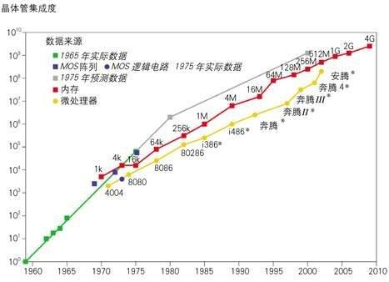
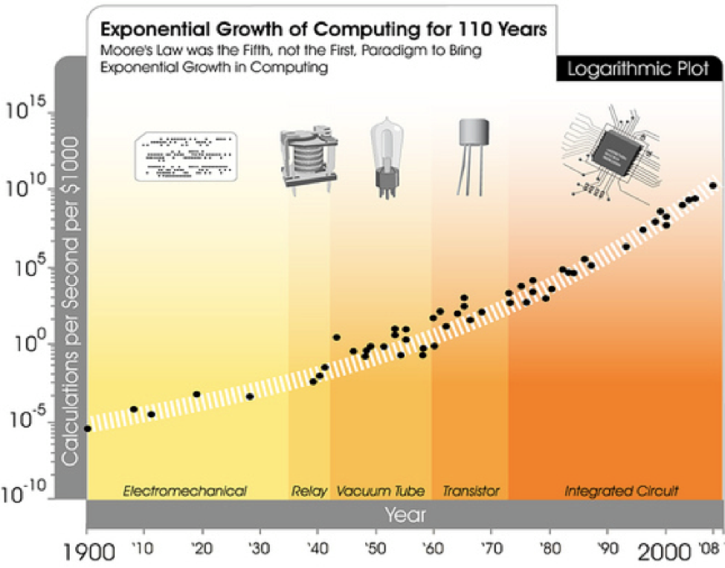
摩尔定律
半导体存储器的发展
1970年，仙童公司生产第一个较大容量的半导体存储器
半导体芯片容量：1KB、4KB、16KB、64KB、256KB、1MB、4MB、16MB、64MB、256MB、1GB…
摩尔定律
晶体管数量（集成电路性能）每两年翻一倍

Slide 21
硬件的发展
Notes:
集成电路时代代际划分不统一
目前发展趋势：两极分化

Slide 22
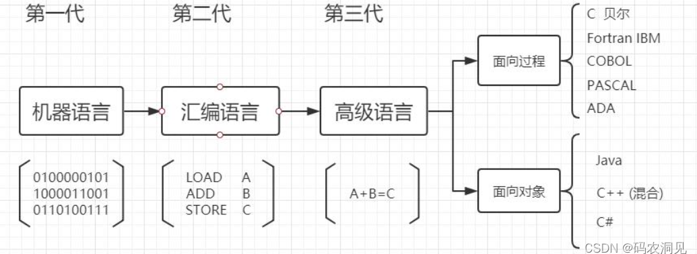

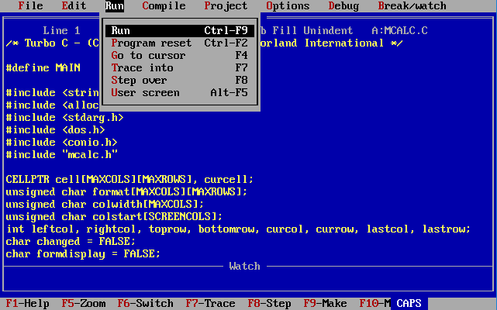
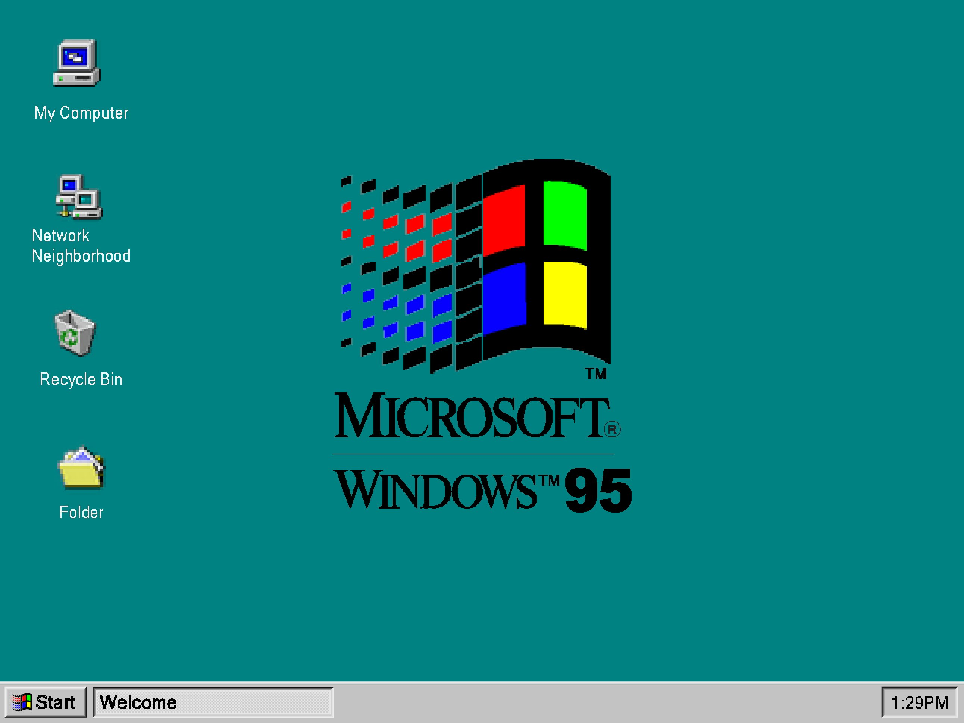
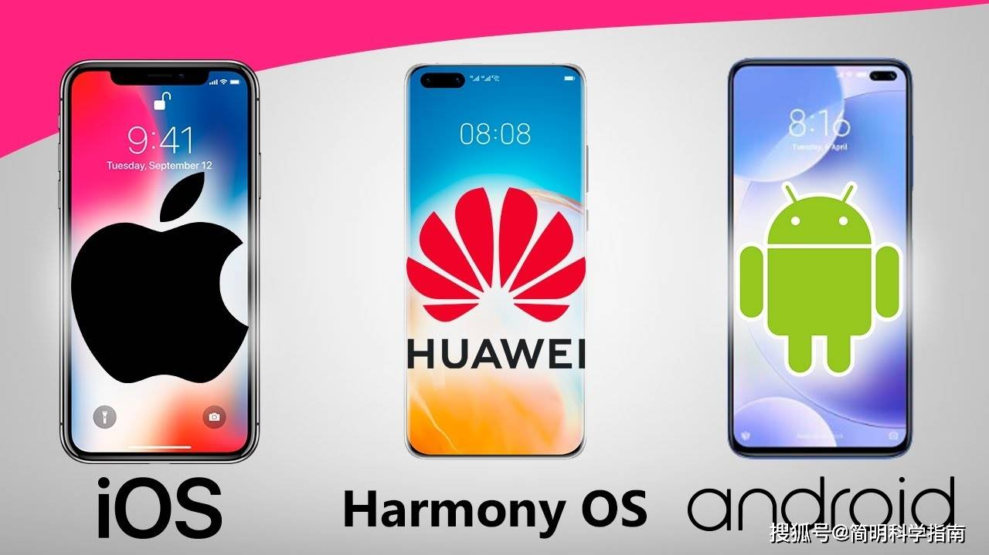
软件的发展
Notes:
高级语言→编译程序和解释程序→机器语言
计算机发展初期，只能使用机器语言编程→机器语言可读性差→发明了汇编语言→编程时除了关注问题本身还需要关注计算机硬件和指令系统→编程困难、软件不丰富→后来出现了高级语言→只需要关注问题本身，不需要关注硬件→软件日益丰富→逐渐出现了操作系统

Slide 23
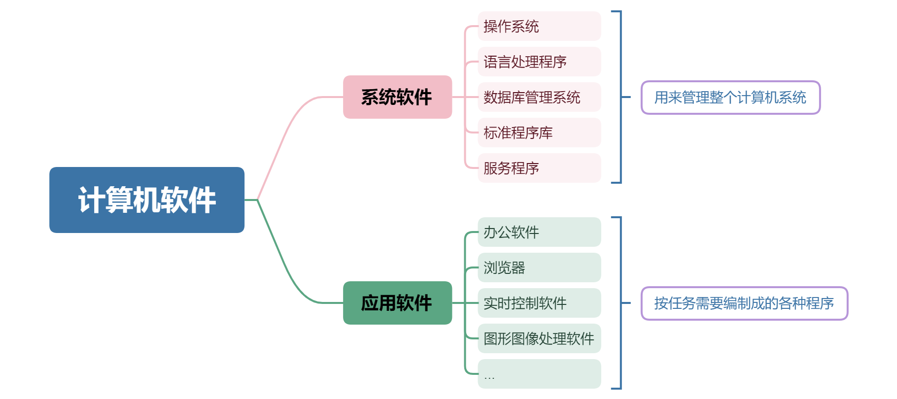
软件的发展

Slide 24
计算机的性能指标
吞吐量：系统单位时间内能够处理的信息量。
响应时间：从用户向计算机发送一个请求，到系统对该请求做出响应并获得所需结果的等待时间。
机器字长：运算器一次能够完成二进制运算的位数。
总线宽度：运算器与存储器之间互连总线二进制位数。
存储器容量：存储器中所有存储单元的总数目，通常用KB、MB、GB、TB来表示。
存储器带宽：单位时间内从存储器读出的二进制数信息量，一般用字节数/秒表示。

Slide 25
计算机的性能指标
时钟周期：节拍脉冲的周期，CPU最小时间单位。
主频（CPU时钟频率）：机器内部主时钟的频率，与时钟周期互为倒数，是衡量机器速度的重要参数，单位GHz。
CPI（Clock cycle Per Instruction）：执行一条指令所需的时钟周期数。
CPU执行时间：运行一个程序所花费的时间。
$$CPU执行时间=CPU时钟周期数×时钟周期=指令条数×CPI×时钟周期$$

Slide 26

计算机的性能指标
MIPS（Million Instructions Per Second）：每秒执行多少百万条指令。
$$MIPS=\frac{指令条数}{执行时间×{10}^{6}}=\frac{主频}{CPI×{10}^{6}}$$
FLOPS（Floating-point Operations Per Second）：每秒执行多少次浮点运算。MFLOPS、GFLOPS、TFLOPS。

Slide 27
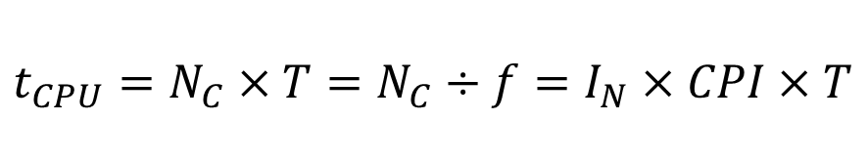
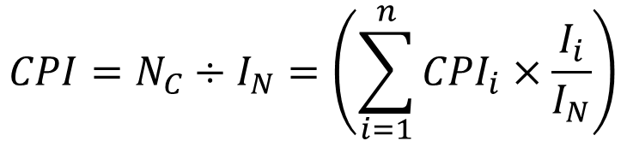
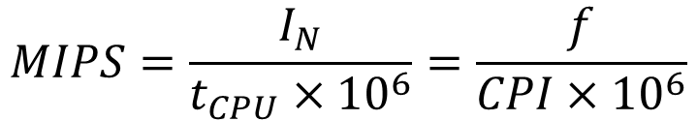
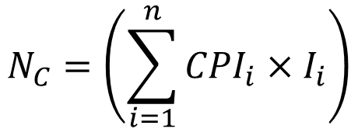
计算机的性能指标
对于一个给定的程序，I_{N}表示执行程序中的指令总数，t_{CPU}表示执行该程序所需的CPU时间，T为时钟周期，f为时钟频率，N_{C}为CPU时钟周期数。请写出如下参数表达式：
（1）t_{CPU} （2）CPI （3）MIPS （4）N_{C}

Slide 28
计算机的性能指标
用一台50MHz处理机执行标准测试程序，它包含的混合指令数和相应所需的平均时钟周期数如下表所示，求有效的CPI、MIPS速率、CPU执行时间。
指令类型 | 指令数目 | 平均时钟周期数
整数运算 | 45000 | 1
数据传送 | 32000 | 2
浮点运算 | 15000 | 2
控制传送 | 8000 | 2
$$CPI=\sum_{i=1}^{n}{\left({CPI}_{i}×\frac{I_{i}}{I_{N}}\right)}=\frac{45000×1+32000×2+15000×2+8000×2}{45000+32000+15000+8000}=1.55(周期/指令)$$
$$MIPS=\frac{f}{CPI×{10}^{6}}=\frac{50×{10}^{6}}{1.55×{10}^{6}}=32.26(百万条指令/秒)$$
$$t_{CPU}=\frac{N_{C}}{f}=\frac{45000×1+32000×2+15000×2+8000×2}{50×{10}^{6}}=31×{10}^{−4}(s)$$

Slide 29
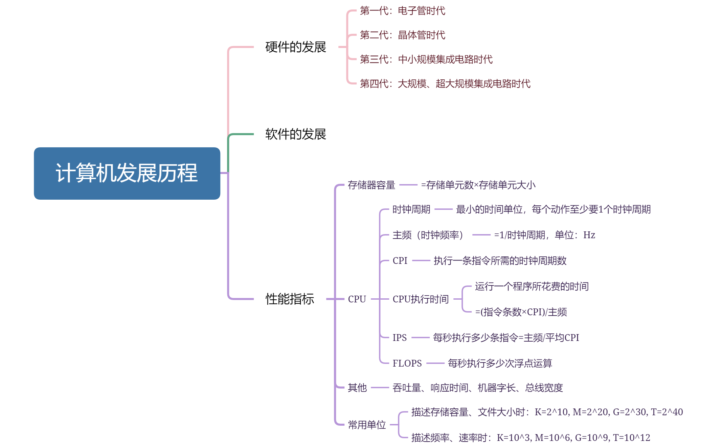
本节回顾
Notes:
计算机目前发展趋势：两极分化，更微型、多用途；更巨型、超高速

Slide 30
计算机的硬件
硬件组成要素
存储器
运算器
控制器
输入输出设备

Slide 31
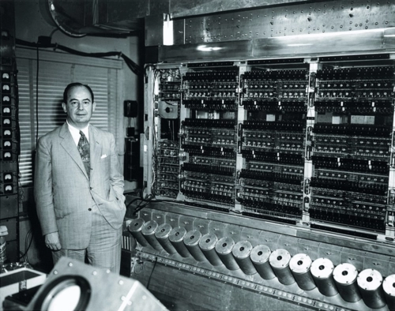
早期冯诺依曼机
ENIAC（手动接线来控制计算）
第一台采用冯诺依曼结构的计算机EDVAC(Electronic Discrete Variable Automatic Computer)
“存储程序”的概念是指将指令以二进制代码的形式事先输入计算机的主存储器，然后按其在存储器中的首地址执行程序的第一条指令，以后就按该程序的规定顺序执行其他指令，直至程序执行结束。

Slide 32
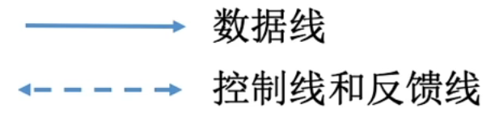
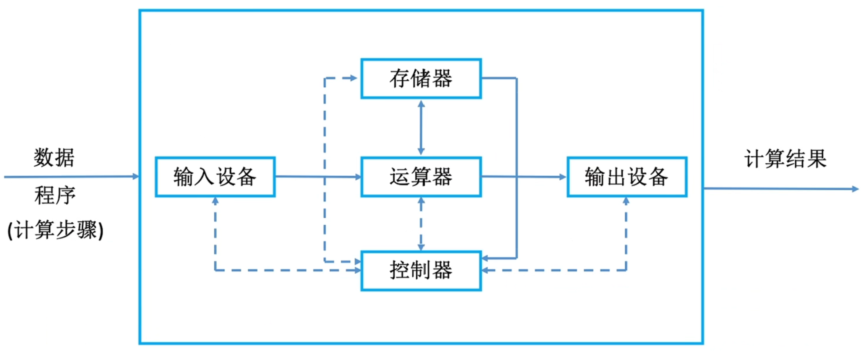
早期冯诺依曼机
存放数据和程序
将信息转换成机器能识别的形式
算术运算
逻辑运算
将结果转换成人们熟悉的形式
指挥程序运行
Notes:
软件与硬件的逻辑等效性：同一个功能，即可以用硬件实现，也可以用软件实现，前者效率高、成本高，后者效率低、成本低
例：乘法实现

Slide 33
早期冯诺依曼机
冯•诺依曼计算机的特点
计算机由五大部件组成
指令和数据以同等地位存于存储器，可按地址访问
指令和数据用二进制表示
指令由操作码和地址码组成
存储程序
以运算器为中心
Notes:
以运算器为中心存在问题→现代计算机结构

Slide 34
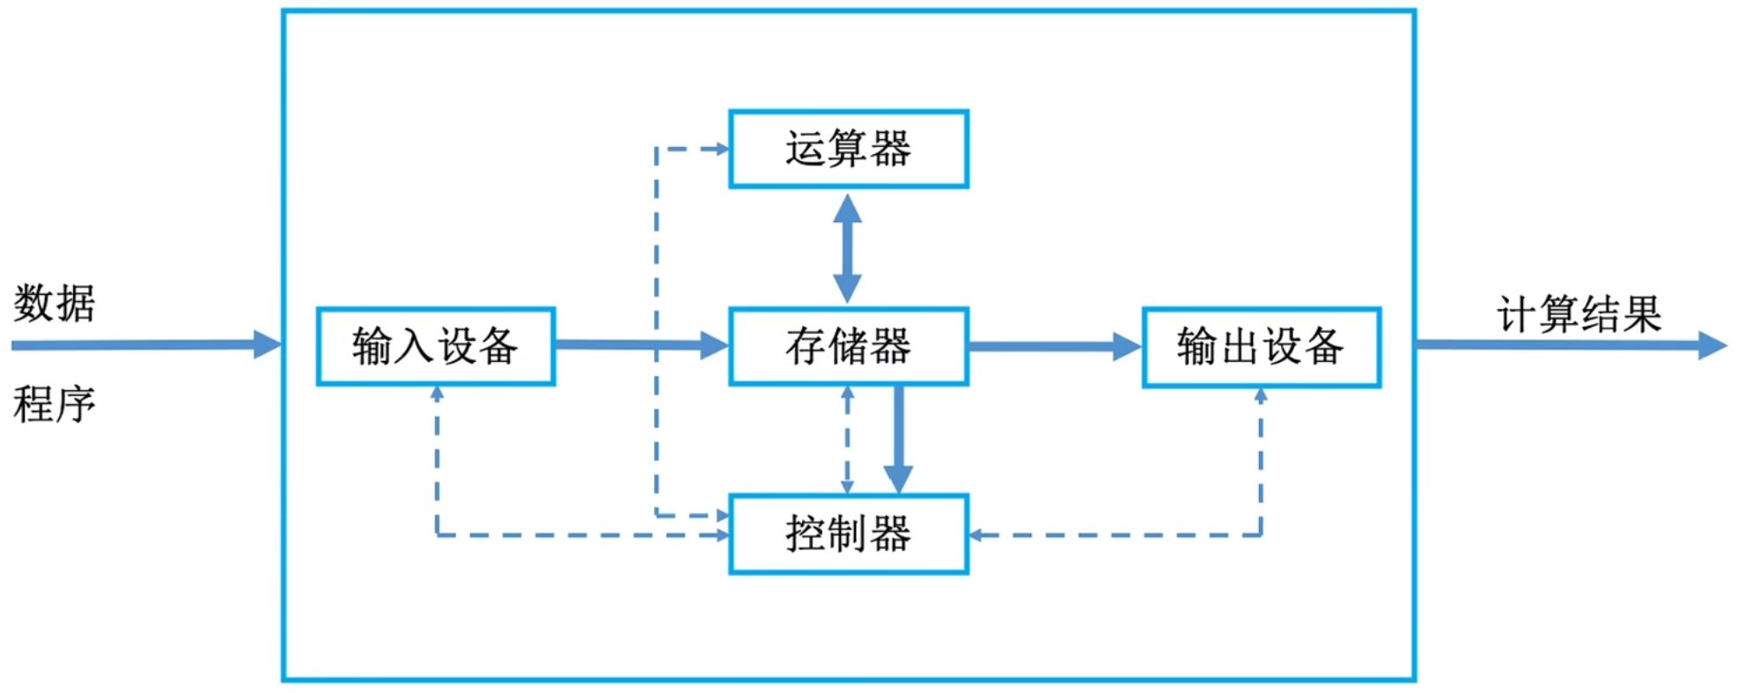
现代计算机的结构
现代计算机：以存储器为中心
CPU=运算器+控制器

Slide 35
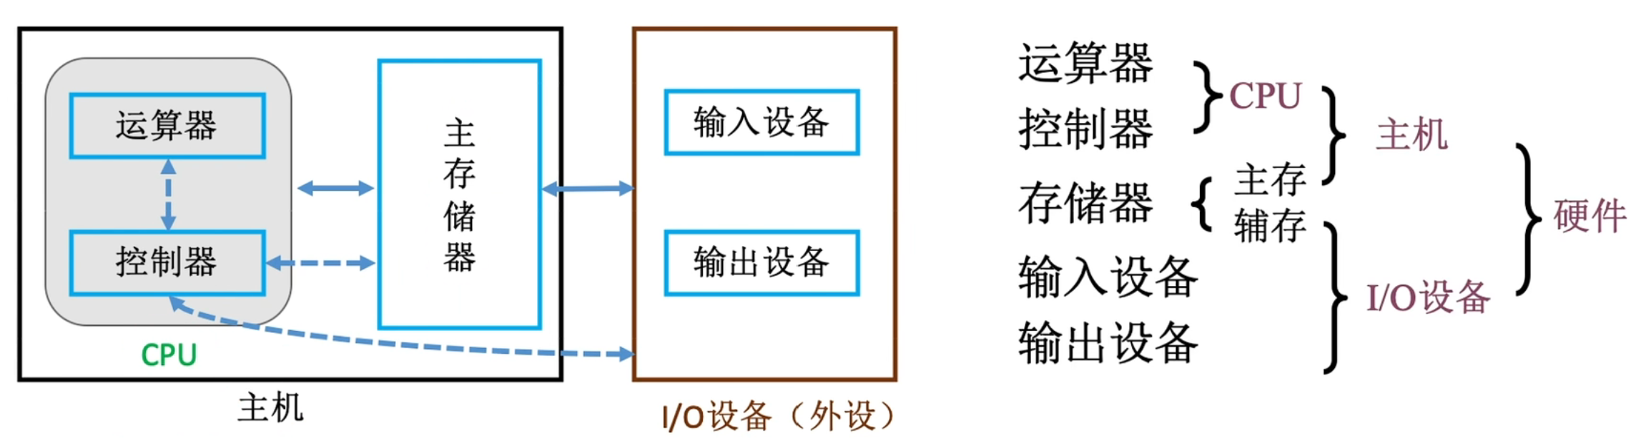
现代计算机的结构
Notes:
主机概念区别
主存和辅存概念区别（手机运行内存和机身存储）
APP从辅存加载到主存才能运行

Slide 36
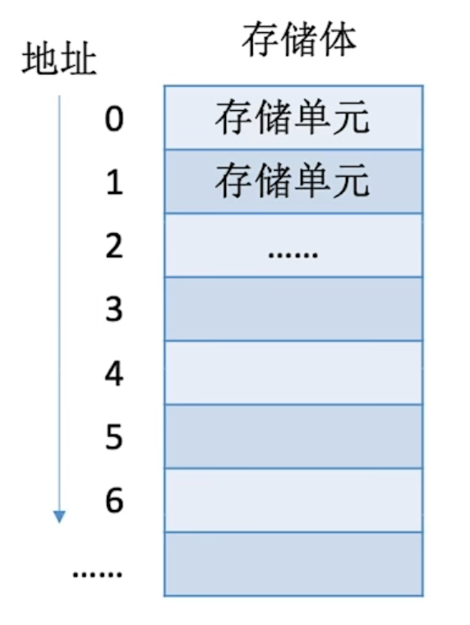
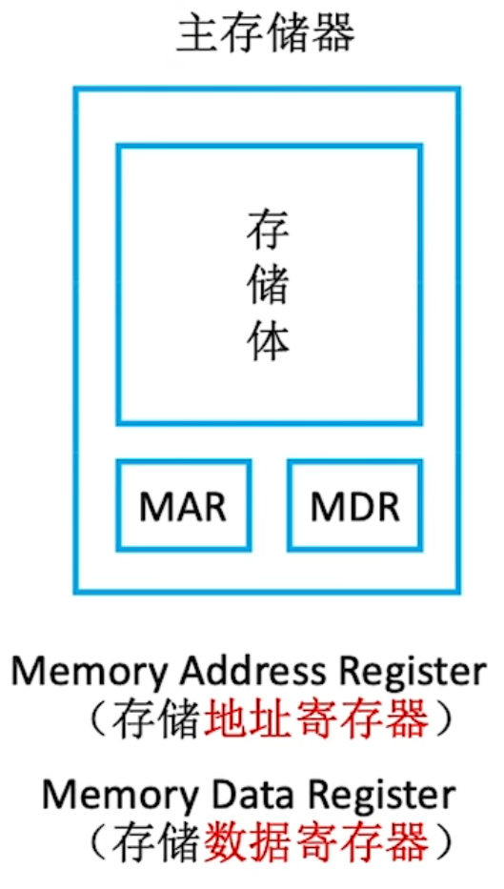
主存储器的基本组成
数据在存储体内按地址存储
MAR位数反映存储单元的个数
MDR位数=存储字长
_{存储单元：每个存储单元存放一串二进制数}
_{存储字(word)：存储单元中二进制数的组合}
_{存储字长：存储单元中二进制数的位数}
_{存储元：即存储二进制的电子元件，每个存储元可存1bit}
Notes:
举例：MAR=4位，MDR=16位
易混淆：字和字节、B和b
宽带带宽说明b和B区别，如100Mbps=12.5MB/s

Slide 37
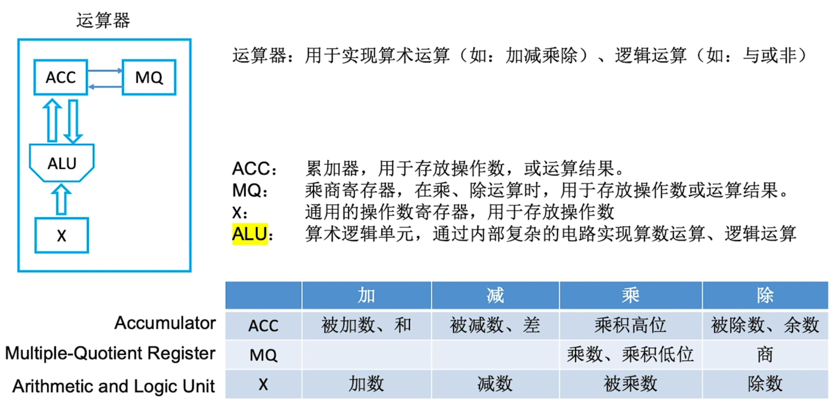
运算器的基本组成
运算器：用于实现算数运算（如：加减乘除）、逻辑运算（如：与或非）
ACC：累加器，用于存放操作数，或运算结果
MQ：乘商寄存器，在乘、除运算时，用于存放操作数或运算结果
X：通用操作数寄存器，用于存放操作数
ALU：算术逻辑单元，通过内部复杂的电路实现算术运算、逻辑运算
Notes:
通用寄存器可以有多个

Slide 38
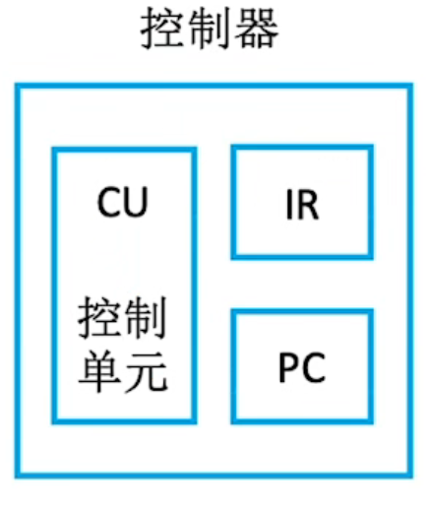
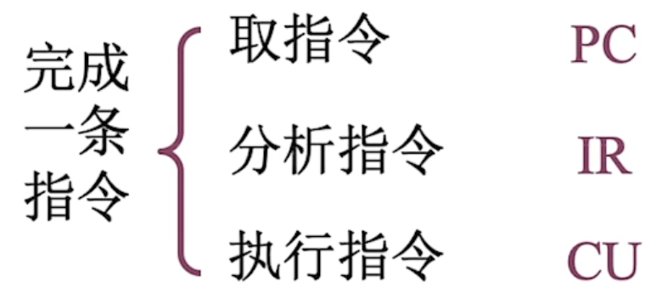
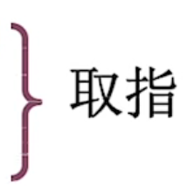
控制器的基本组成
CU：控制单元，分析指令，给出控制信号
IR：指令寄存器，存放当前执行的指令
PC：程序计数器，存放下一条指令地址，有自动加1功能
Control Unit
Instruction Register
Program Counter
Notes:
CU是控制器的核心
PC: Program Counter

Slide 39
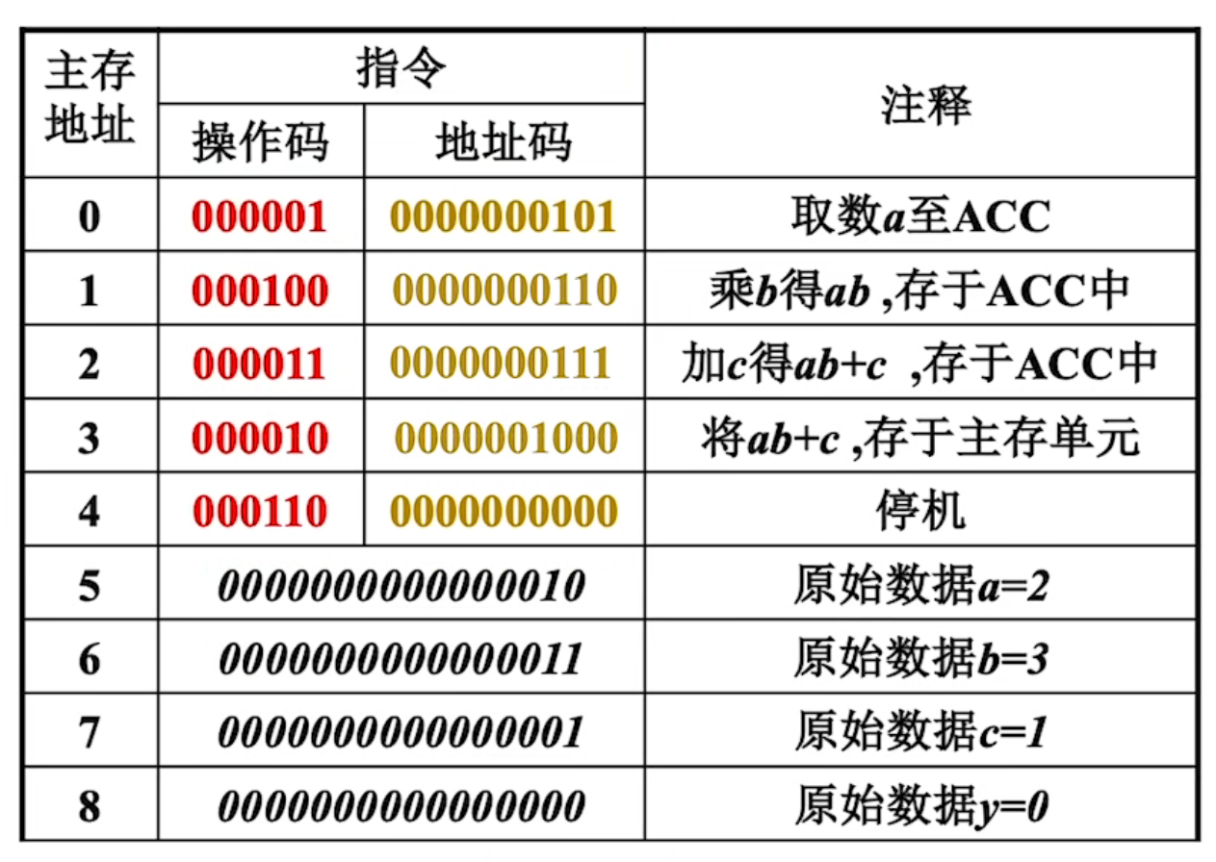
计算机的工作过程
计算 y=a*b+c 的程序

Slide 40
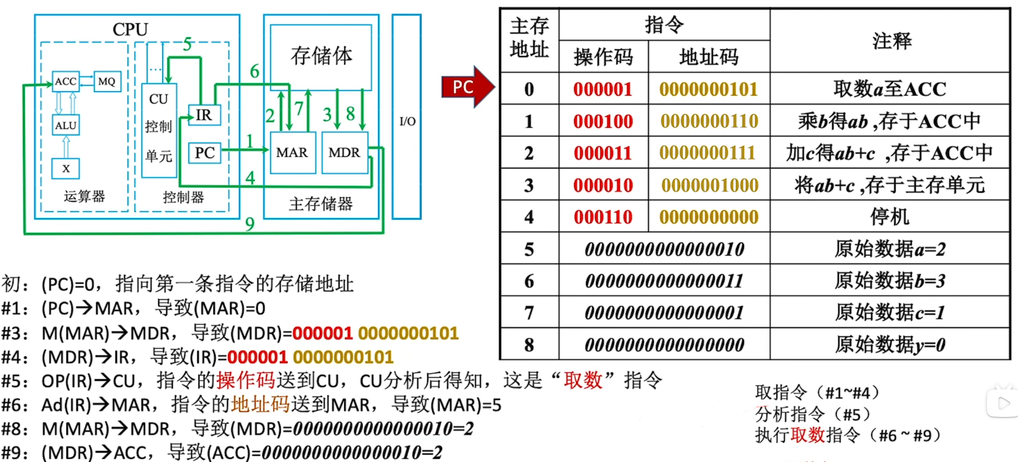
(PC)=0, 指向第一条指令的存储地址
#1: (PC)→MAR, 导致(MAR)=0
#3: M(MAR)→MDR 导致 (MDR)=000001 0000000101
#4: (MDR)→IR, 导致(IR)=000001 0000000101
#5: OP(IR)→CU，指令的操作码送到CU，CU分析后得知，这是“取数”指令
#6: Ad(IR)→MAR, 指令的地址码送 到 MAR，导致(MAR)=5
#8: M(MAR)→MDR, 导致(MDR)=0000000000000010=2
#9: (MDR)→ACC, 导致(ACC)=0000000000000010=2
Notes:
取指令完成后，PC就自动加1
1-4取指令，5分析指令，6-9执行指令

Slide 41

上一条指令取指后PC自动+1，(PC)=1;
#1: (PC)→MAR, 导致(MAR)=1
#3: M(MAR)→MDR, 导致(MDR)=000100 0000000110
#4: (MDR)→IR, 导致(IR)= 000100 0000000110
#5: OP(IR)→CU，指令的操作码送到CU，CU分析后得知，这是“乘法”指令
#6: Ad(IR)→MAR, 指令的地址码送到MAR，导致(MAR)=6
#8: M(MAR)→MDR, 导致(MDR)=0000000000000011=3
#9: (MDR)→MQ, 导致(MQ)=0000000000000011=3
#10: (ACC)→X, 导致(X)=2
#11: (MQ)*(X)→ACC, 由ALU实现乘法运算，导致(ACC)=6，如果乘积太大，则需MQ辅助存储

Slide 42

上一条指令取指后 (PC)=2，执行后 (ACC)=6;
#1: (PC)→MAR, 导致(MAR)=2
#3: M(MAR)→MDR, 导致(MDR)=000011 0000000111
#4: (MDR)→IR, 导致(IR)= 000011 0000000111
#5: OP(IR)→CU，指令的操作码送到CU，CU分析后得知，这是“加法”指令
#6: Ad(IR)→MAR, 指令的地址码送到MAR，导致(MAR)=7
#8: M(MAR)→MDR, 导致(MDR)=0000000000000001=1
#9: (MDR)→X, 导致(X)=0000000000000001=1
#10: (ACC)+(X)→ACC, 导致(ACC)=7, 由ALU实现加法运算

Slide 43

上一条指令取指后 (PC)=3，执行后 (ACC)=7;
#1: (PC)→MAR, 导致(MAR)=3
#3: M(MAR)→MDR, 导致(MDR)=000010 0000001000
#4: (MDR)→IR, 导致(IR)= 000010 0000001000
#5: OP(IR)→CU，指令的操作码送到CU，CU分析后得知，这是“存数”指令
#6: Ad(IR)→MAR, 指令的地址码送到MAR，导致(MAR)=8
#7: (ACC)→MDR, 导致(MDR)=7
#9: (MDR)→地址为8的存储单元, 导致y=7

Slide 44

上一条指令取指后 (PC)=4
#1: (PC)→MAR, 导致(MAR)=3
#3: M(MAR)→MDR, 导致(MDR)=000110 0000000000
#4: (MDR)→IR, 导致(IR)= 000110 0000000000
#5: OP(IR)→CU，指令的操作码送到CU，CU分析后得知，这是“停机”指令
Notes:
利用中断机制通知操作系统终止该进程
取指令(#1～#4)
分析指令(#5)
执行停机指令

Slide 45

必经步骤
不同指令
具体步骤不同
CPU区分指令和数据的依据：指令周期的不同阶段

Slide 46

本节回顾
Notes:
MAR和MDR逻辑上属于主存，但现在一般都集成在CPU中
回顾冯诺依曼计算机特点

Slide 47



计算机系统的层次结构
高级语言级
用编译程序翻译成汇编语言
汇编语言级
用汇编程序翻译成机器语言
操作系统级
向上提供“广义指令”（系统调用）
一般机器级
执行二进制机器指令
微程序设计级
由硬件直接执行微指令
Notes:
下层是上层的基础，上层是下层的扩展
计组主要关注下两层
三种级别的语言(编译程序，解释程序，汇编程序）

